Slide 1
木马原理与防护

Slide 2
主要内容
1. 木马基本概念
1. 木马基本概念
2. 木马运行过程
3. 木马防护手段

Slide 3

木马基本概念
木马(Trojan Horse)，全称为特洛伊木马，该词来源于古希腊的神话故事《荷马史诗》
Notes:
在网络安全领域用来专指攻击者对目标实施远程控制的黑客工具。
得名于古希腊的一个故事，3000年前，希腊的斯巴达王率十万大军攻打特洛伊城，历时十年之久，久攻不下。英雄奥德赛献计，让大军撤退，留下一匹大木马，内藏士兵，守军把木马作为战利品拉进城欢庆胜利时，士兵从木马中出来，里应外合攻占了特洛伊城。
指一种程序，表面看起来是正常程序，可以执行明显的正常功能，但也会执行受害者没有预料到的动作。
随着互联网的普及，常用作在远程计算机之间建立连接，像间谍一样潜入用户计算机，使远程计算机通过网络控制本地计算机。

Slide 4
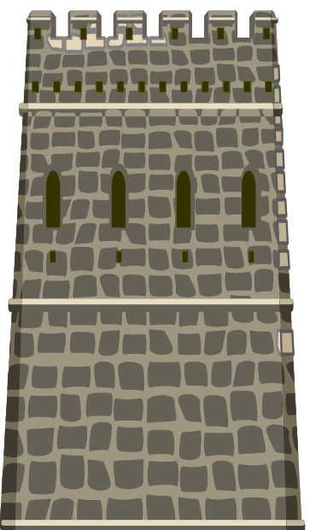



木马基本概念
希腊军队
特洛伊城墙
木马编写者
防火墙和其他安全设置
Notes:
古希腊传说，特洛伊王子帕里斯访问希腊，诱走了王后海伦，希腊人因此远征特洛伊。围攻9年后，到第10年，希腊将领奥德修斯献了一计，就是把一批勇士埋伏在一匹巨大的木马腹内，放在城外后，佯作退兵。特洛伊人以为敌兵已退，就把木马作为战利品搬入城中。到了夜间，埋伏在木马中的勇士跳出来，打开了城门，希腊将士一拥而入攻下了城池。后来，人们在写文章时就常用“特洛伊木马”这一典故，用来比喻在敌方营垒里埋下伏兵里应外合的活动.
希腊将领奥德修斯
为什么要把这样的黑客工具叫做特洛伊木马呢？我们可以进行这样的对比：入侵者即黑客，相当于希腊军队，他想要入侵的是某个主机，相当于特洛伊城。而该主机比较安全，黑客无法从正面攻入该主机。因此，黑客使用一个迷惑性的外壳包装了恶意的木马程序，并诱使主机的用户自己将木马程序下载到主机中并执行。当木马执行后，黑客就可以利用木马所突破的通道进入主机中。这不是非常类似于“特洛伊战争”？这就是特洛伊木马之所以称为特洛伊木马的原因。

Slide 5
木马基本概念
特洛伊木马
  是指隐藏在正常程序中的一段具有特殊功能的恶意代码，具备特定的破坏功能，会影响用户系统的安全。
  木马程序与一般的病毒不同，它不会 “刻意”地去感染其他文件，它的主要作用是控制被感染电脑，进行破坏、窃取文件等活动。
Notes:
病毒的主要目的是破坏，木马的主要目的是偷窃
木马程序没有复制能力，伪装成一个实用工具或一个可爱的游戏，诱使用户将其安装在计算机系统上。

Slide 6
木马基本概念
《2009年上半年中国电脑病毒疫情及互联网安全报告》
国内受恶意代码感染的电脑超过750万台，其中被感染的计算机中遭受过木马病毒攻击的比例占到91.35%
网页挂木马问题在2009年上半年出现了爆炸式的增长。网页挂木马不光是在一些疏于防范的网站，很多安全措施做得很好的网站也被挂上木马
Notes:
病毒的主要目的是破坏，木马的主要目的是偷窃
木马程序没有复制能力，伪装成一个实用工具或一个可爱的游戏，诱使用户将其安装在计算机系统上。

Slide 7
主要内容
1. 木马基本概念
2. 木马攻击过程
2. 木马攻击过程
3. 木马防护手段

Slide 8
木马类型
木马类型
  密码窃取型的木马
  远程控制型的木马
  其他为完成特定任务设计的木马
    例如：“试卷大盗”会自动搜索受害者计算机，查找文件名中有“考题”、“考卷” 等字样的文档，自动发送到指定邮箱。
Notes:
木马最主要的功能是偷盗信息，木马就是一种基于远程控制技术的黑客工具

Slide 9
木马的功能与特点
特洛伊木马是黑客常用的一种攻击工具，它伪装成合法程序，植入目标系统，对计算机网络安全构成严重威胁。
木马程序与一般的病毒不同，它不会“刻意”地去感染其他文件，没有传染性。
病毒的主要目的是破坏数据，木马的主要目的是偷窃数据。

Slide 10
木马的功能与特点
木马的基本功能如下：
  窃取数据
  远程控制
  远程文件管理
  打开未授权的服务

Slide 11
木马的功能与特点
木马的基本特点如下：
  隐蔽性
  自启动性
  自动恢复性
  易植入性

Slide 12
木马的工作机理分析
木马系统的组成：
  大多采用C/S架构
    服务端程序（木马程序）：潜入目标机内部，获取系统操作权限，接收控制指令。
    控制端程序（客户端程序）：用来远程控制被植入木马的机器，安装在控制者的计算机，连接木马服务器端程序，监视或控制远程计算机。

Slide 13
木马工作原理
当服务器端在目标计算机上被执行后，木马打开一个默认的端口进行监听，当客户机向服务器端提出连接请求时，服务器上的相应程序就会自动运行来应答客户机的请求，服务器端程序与客户端建立连接后，由客户端发出指令，服务器在计算机中执行这些指令，并将数据传送到客户端，以达到控制主机的目的。

Slide 14
木马工作原理
由控制端向服务器端发起通信的木马称为正向连接型木马
由服务器端向控制端发起连接的木马称为反向连接型木马

Slide 15

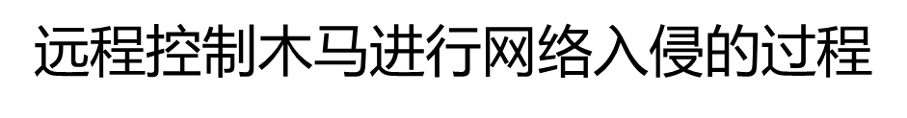
木马的攻击过程
木马的一般攻击过程包括：

Slide 16
木马的攻击过程
木马伪装：
设置木马在主机中的文件名称、隐藏手段
信息反馈：
定制端口，确定木马在哪个端口监听、配置信息反馈方式或地址

Slide 17
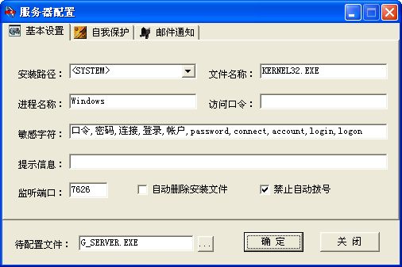
木马的攻击过程

Slide 18
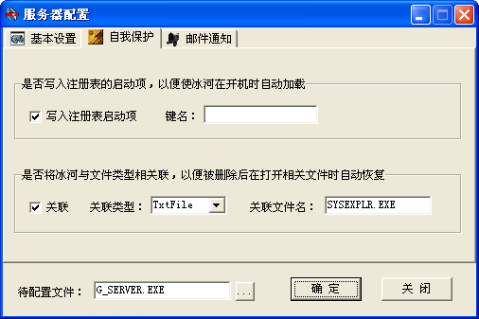
木马的攻击过程

Slide 19
木马的攻击过程
木马的传播
  攻击植入
  伪装和欺骗植入
    邮件附件、使用工具、游戏、木马网页
  自动传播植入
    邮件列表
    共享磁盘
Notes:
网络客户/服务模式的原理是一台主机提供服务(服务器)，另一台主机接受服务(客户机)。作为服务器的主机一般会打开一个默认的端口并进行监听(Listen)， 如果有客户机向服务器的这一端口提出连接请求(Connect Request)， 服务器上的相应程序就会自动运行，来应答客户机的请求，这个程序我们称为守护进程。
木马的设计者为了防止木马被发现，会采用多种手段隐藏木马，如写入注册表等
非传播性，木马只能依靠认为的种植而传播，而不能依靠木马自身进行自行传播
一个功能强大的木马一旦被植入，黑客就可以像操作自己的计算机一样对其进行控制，随着人们网络安全意识的提高以及对木马的认识与了解，木马的生存时间越来越短，往往一个新的木马推出没多久，就被广大杀毒软件视为
木马的

Slide 20



木马的攻击过程
运行木马
  服务器端用户运行木马或绑定木马的程序后，木马就会自动进行安装。
  客户端用户被动地等待木马或者是捆绑木马的程序被执行
控制端
服务端
网络
Notes:
网络客户/服务模式的原理是一台主机提供服务(服务器)，另一台主机接受服务(客户机)。作为服务器的主机一般会打开一个默认的端口并进行监听(Listen)， 如果有客户机向服务器的这一端口提出连接请求(Connect Request)， 服务器上的相应程序就会自动运行，来应答客户机的请求，这个程序我们称为守护进程。
木马的设计者为了防止木马被发现，会采用多种手段隐藏木马，如写入注册表等
非传播性，木马只能依靠认为的种植而传播，而不能依靠木马自身进行自行传播
一个功能强大的木马一旦被植入，黑客就可以像操作自己的计算机一样对其进行控制，随着人们网络安全意识的提高以及对木马的认识与了解，木马的生存时间越来越短，往往一个新的木马推出没多久，就被广大杀毒软件视为
木马的

Slide 21
木马的攻击过程
信息泄露
  设计成熟的木马都有一个信息反馈机制，木马成功安装后会收集一些服务器的软硬件信息，并通过E-mail、ICQ的方式告知控制端用户。
控制端
服务端
网络
Notes:
网络客户/服务模式的原理是一台主机提供服务(服务器)，另一台主机接受服务(客户机)。作为服务器的主机一般会打开一个默认的端口并进行监听(Listen)， 如果有客户机向服务器的这一端口提出连接请求(Connect Request)， 服务器上的相应程序就会自动运行，来应答客户机的请求，这个程序我们称为守护进程。
木马的设计者为了防止木马被发现，会采用多种手段隐藏木马，如写入注册表等
非传播性，木马只能依靠认为的种植而传播，而不能依靠木马自身进行自行传播
一个功能强大的木马一旦被植入，黑客就可以像操作自己的计算机一样对其进行控制，随着人们网络安全意识的提高以及对木马的认识与了解，木马的生存时间越来越短，往往一个新的木马推出没多久，就被广大杀毒软件视为
木马的

Slide 22
木马的攻击过程
建立连接
  在服务器端已经安装了木马程序，在线并启动木马的前提下，控制端可以通过木马端口与服务器建立连接。
控制端
服务端
网络
Notes:
网络客户/服务模式的原理是一台主机提供服务(服务器)，另一台主机接受服务(客户机)。作为服务器的主机一般会打开一个默认的端口并进行监听(Listen)， 如果有客户机向服务器的这一端口提出连接请求(Connect Request)， 服务器上的相应程序就会自动运行，来应答客户机的请求，这个程序我们称为守护进程。
木马的设计者为了防止木马被发现，会采用多种手段隐藏木马，如写入注册表等
非传播性，木马只能依靠认为的种植而传播，而不能依靠木马自身进行自行传播
一个功能强大的木马一旦被植入，黑客就可以像操作自己的计算机一样对其进行控制，随着人们网络安全意识的提高以及对木马的认识与了解，木马的生存时间越来越短，往往一个新的木马推出没多久，就被广大杀毒软件视为
木马的

Slide 23
木马的攻击过程
远程控制
  打开端口，监听连接请求
  连接成功后，实施远程控制
  采用多种手段修改系统配置，实现木马自启动
控制端
服务端
网络
Notes:
网络客户/服务模式的原理是一台主机提供服务(服务器)，另一台主机接受服务(客户机)。作为服务器的主机一般会打开一个默认的端口并进行监听(Listen)， 如果有客户机向服务器的这一端口提出连接请求(Connect Request)， 服务器上的相应程序就会自动运行，来应答客户机的请求，这个程序我们称为守护进程。
木马的设计者为了防止木马被发现，会采用多种手段隐藏木马，如写入注册表等
非传播性，木马只能依靠认为的种植而传播，而不能依靠木马自身进行自行传播
一个功能强大的木马一旦被植入，黑客就可以像操作自己的计算机一样对其进行控制，随着人们网络安全意识的提高以及对木马的认识与了解，木马的生存时间越来越短，往往一个新的木马推出没多久，就被广大杀毒软件视为
木马的

Slide 24
木马的攻击过程
1：在Win.ini中启动
在Win.ini的[windows]字段中有启动命令load＝和run＝，在一般情况下＝后面是空白的，如果有后跟程序，比方说是这个样子：
run=c:\windows\file.exe
load=c:\windows\file.exe
要小心了，这个file.exe很可能是木马
Notes:
作为一个优秀的木马，自启动功能是必不可少的，这样可以保证木马不会因为你的一次关机操作而彻底失去作用。正因为该项技术如此重要，所以，很多编程人员都在不停地研究和探索新的自启动技术，并且时常有新的发现。一个典型的例子就是把木马加入到用户经常执行的程序 (例如explorer.exe)中，用户执行该程序时，则木马自动发生作用。当然，更加普遍的方法是通过修改Windows系统文件和注册表达到目的。
Win.ini作用：影响Windows操作环境的部分，包括在启动Windows时执行哪一个应用程序，警告声音的设置、窗口边框的宽度、键盘响应的速度、鼠标器设置以及将文件定义为文档或程序等。

Slide 25
木马的攻击过程
2.利用注册表加载运行
记录到注册表的[HKEY_CURRENT_USER\Software\Microsoft\Windows\CurrentVersion\Run]项
和[HKEY_LOCAL_MACHINE\SOFTWARE\Microsoft\Windows\CurrentVersion\Run]项

Slide 26
木马的攻击过程
3.修改文件关联
正常情况下TXT文件的打开方式为Notepad.EXE文件，但一旦中了文件关联木马，则txt文件打开方式就会被修改为用木马程序打开，如著名的国产木马冰河就是这样干的
Notes:
修改文件关联是木马们常用手段 (主要是国产木马，老外的木马大都没有这个功能)，好狠毒哦!请大家注意，不仅仅是TXT文件，其他诸如HTM、EXE、ZIP.COM等都是木马的目标，要小心搂。

Slide 27
木马实例
典型木马
  国产木马—冰河
  冰河木马开发于1999年，跟灰鸽子类似，在设计之初，开发者的本意是编写一个功能强大的远程控制软件。但一经推出，就依靠其强大的功能成为了黑客们发动入侵的工具，并结束了国外木马一统天下的局面，跟后来的灰鸽子等等成为国产木马的标志和代名词。HK联盟Mask曾利用它入侵过数千台电脑，其中包括国外电脑。
Notes:
木马的连接类型通常可以分为c/s和b/s两种，其中c/s是最为传统的最常见的一种木马连接类型

Slide 28
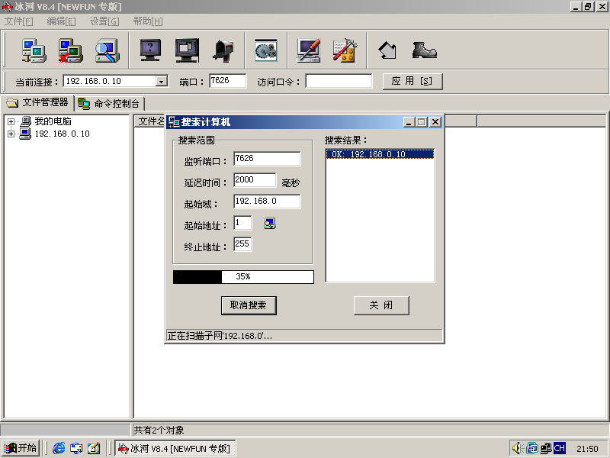
木马实例
典型木马
  国产木马—冰河
  基于TCP/IP，运行在Windows操作系统，采用C/S结构
Notes:
当目标机中木马后，木马程序会打开一个特殊的端口7628，监听客户端的连接，客户端程序会通过扫描获知服务端的ip地址，两者建立连接后就可以对目标机进行远程控制了
木马的连接类型通常可以分为c/s和b/s两种，其中c/s是最为传统的最常见的一种木马连接类型

Slide 29
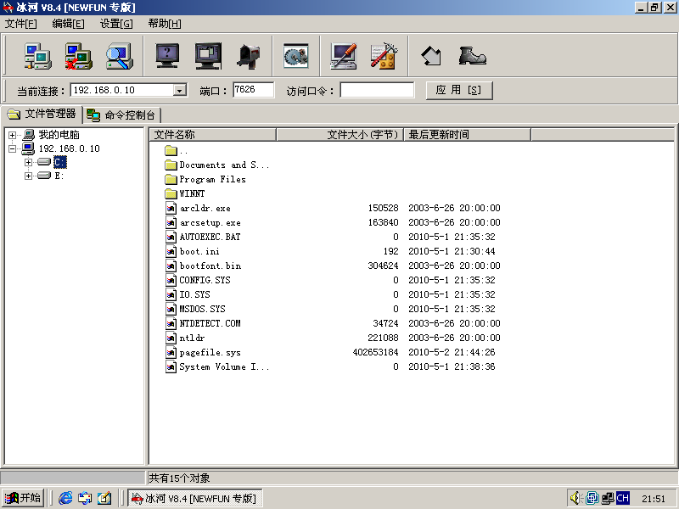
木马实例
典型木马
  国产木马—冰河
Notes:
木马的连接类型通常可以分为c/s和b/s两种，其中c/s是最为传统的最常见的一种木马连接类型
冰河的这种连接方法有一个致命的弱点就是服务端在等待客户端连接过程中，始终有一个端口打开着，随着人们安全意识的提高，一般会安装防火墙，当客户端向服务器端发送信息时，会被防火墙拦截，致使木马无法正常工作。
同时冰河也不适合攻击通过代理上网的计算机，因为这样的计算机没有独立的互联网ip，它使用的是网关或代理服务器的ip地址，所以客户端根本无法通过IP地址连接到服务器，也就是只要安装防火墙，一般的木马不会威胁到我们

Slide 30
木马实例
典型木马
  国产木马—冰河
  缺点:
    客户端连接服务端的请求会被防火墙拦截
    不适合攻击通过代理上网的计算机
Notes:
木马的连接类型通常可以分为c/s和b/s两种，其中c/s是最为传统的最常见的一种木马连接类型
冰河的这种连接方法有一个致命的弱点就是服务端在等待客户端连接过程中，始终有一个端口打开着，随着人们安全意识的提高，一般会安装防火墙，当客户端向服务器端发送信息时，会被防火墙拦截，致使木马无法正常工作。
同时冰河也不适合攻击通过代理上网的计算机，因为这样的计算机没有独立的互联网ip，它使用的是网关或代理服务器的ip地址，所以客户端根本无法通过IP地址连接到服务器，也就是只要安装防火墙，一般的木马不会威胁到我们

Slide 31

木马实例
典型木马
  国产木马—灰鸽子
  采用C/S结构，摒弃了传统木马采用客户端主动连接服务端的做法，改由服务端自动连接客户端，称之为“反向连接型（反弹连接）”
  可不受防火墙的限制
反弹
控制端
感染木马的主机
Notes:
木马的连接类型通常可以分为c/s和b/s两种，其中c/s是最为传统的最常见的一种木马连接类型
冰河的这种连接方法有一个致命的弱点就是服务端在等待客户端连接过程中，始终有一个端口打开着，随着人们安全意识的提高，一般会安装防火墙，当客户端向服务器端发送信息时，会被防火墙拦截，致使木马无法正常工作。
同时冰河也不适合攻击通过代理上网的计算机，因为这样的计算机没有独立的互联网ip，它使用的是网关或代理服务器的ip地址，所以客户端根本无法通过IP地址连接到服务器，也就是只要安装防火墙，一般的木马不会威胁到我们
实用工具，可爱游戏

Slide 32
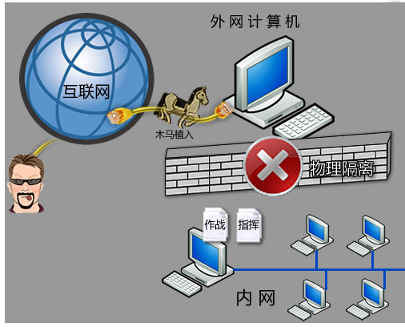
“摆渡”木马的运行
①植入外网主机

Slide 33
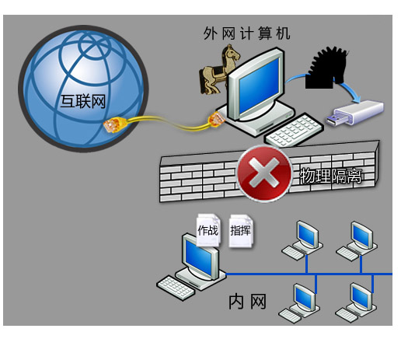
“摆渡”木马的运行
①植入外网主机
②植入移动设备

Slide 34
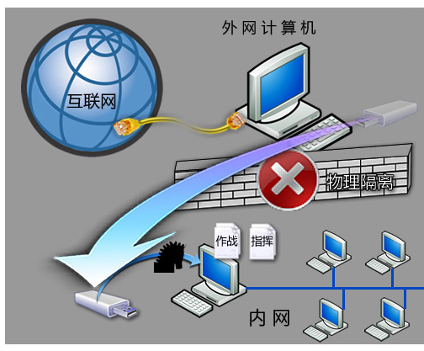
“摆渡”木马的运行
①植入外网主机
②植入移动设备
③植入内网主机

Slide 35
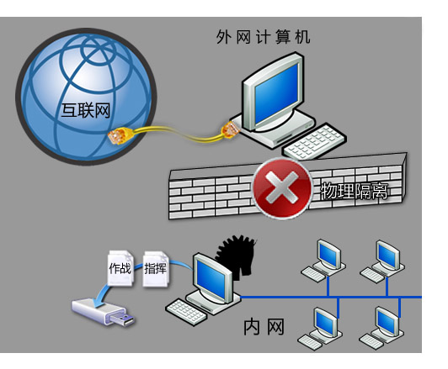
“摆渡”木马的运行
①植入外网主机
②植入移动设备
③植入内网主机
④敏感信息收集

Slide 36
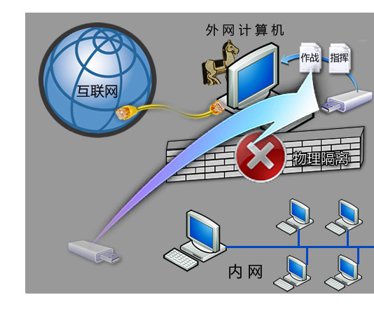
“摆渡”木马的运行
①植入外网主机
②植入移动设备
③植入内网主机
④敏感信息收集
⑤敏感信息转移

Slide 37
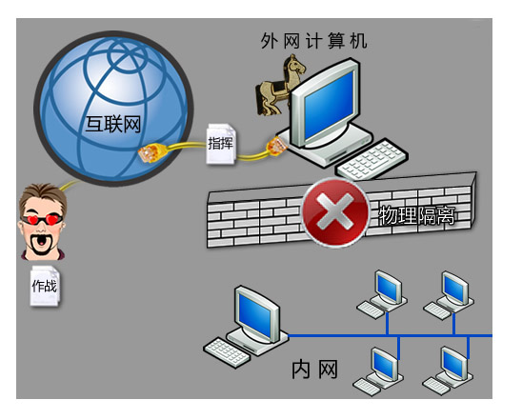
“摆渡”木马的运行
①植入外网主机
②植入移动设备
③植入内网主机
④敏感信息收集
⑤敏感信息转移
⑥敏感信息泄露

Slide 38
主要内容
1. 木马基本概念
2. 木马运行过程
3. 木马防护手段
3.木马防护手段

Slide 39
木马的症状
网速突然很慢，系统性能显著下降
系统进程中出现陌生进程
浏览器经常弹出网页窗口
计算机莫名重启或关机
Notes:
通常被植入木马的机器会打开一个特殊的端口监听客户端的连接请求，通过netstat，查看有无异常端口

Slide 40
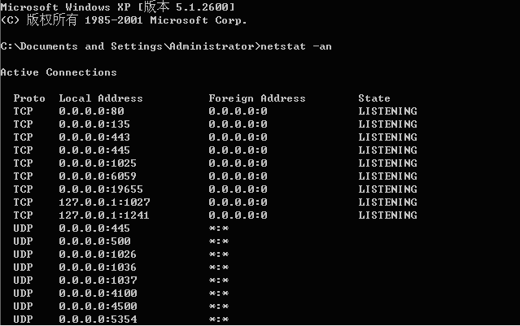
发现木马的基本方法
通过运行netstat，根据异常端口发现木马
Notes:
通常被植入木马的机器会打开一个特殊的端口监听客户端的连接请求，通过netstat，查看有无异常端口

Slide 41
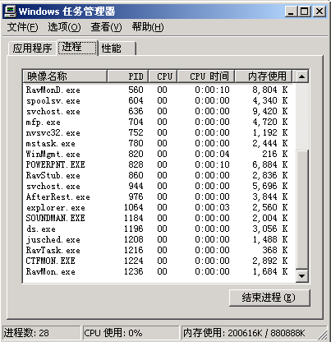
发现木马的基本方法
通过异常进程发现木马
Notes:
有无那个进程在你没有任务时占用CPU和内存资源

Slide 42
木马查杀
防治木马的危害，应该采取以下措施：
  安装杀毒软件和个人防火墙，并及时升级。
  把个人防火墙设置好安全等级，防止未知程序向外传送数据。
  可以考虑使用安全性比较好的浏览器和电子邮件客户端工具。
  如果使用IE浏览器，应该安装卡卡安全助手或360安全浏览器，防止恶意网站在自己电脑上安装不明软件和浏览器插件，以免被木马趁机侵入。

Slide 43
木马的手工清除方法
如果发现有木马存在，首先就是马上将计算机与网络断开，防止黑客通过网络进行攻击。
然后编辑win.ini文件，将[WINDOWS]下面，“run=木马程序”或“load=木马程序”删除对木马的调用；
编辑system.ini文件，将[BOOT]下面的“shell=木马文件”，更改为：“shell=explorer.exe”；
在注册表中，先在“HKEY－LOCAL－MACHINE\Software\Microsoft\Windows\CurrentVersion\Run”下找到木马程序的文件名，再在整个注册表中搜索并替换掉木马程序，
有时候还需注意的是：有的木马程序并不是直接将注册表中的木马键值删除就行了，因为有的木马如：BladeRunner木马，如果你删除它，木马会立即自动加上，你需要的是记下木马的名字与目录，然后退回到MS－DOS下，找到此木马文件并删除掉。重新启动计算机，然后再到注册表中将所有木马文件的键值删除。

Slide 44
木马防护
遵守规定
前车之鉴

